Slide 1
Rostliny
(P – Ř)

Slide 2
Seznam rostlin :
Pelyněk černobýl
Penízek rolní
Pěťour malokvětý
Petržel zahradní
Pcháč oset
Plavuň vidlačka
Plicník lékařský
Ploník ztenčený
Podběl obecný
Pomněnka rolní
Popenec břečťanolistý
Pryskyřník prudký / plazivý
Pryšec chvojka
Přeslička rolní / bahenní
Psárka luční
Pšenice obecná
Ptačí zob
Ptačine žabinec
Pýr plazivý
Rákos obecný
Rdesno hadí kořen
Réva vinná
Rmen rolní
Rozrazil rezekvítek
Rulík zlomocný
Řeřišnice luční

Slide 3
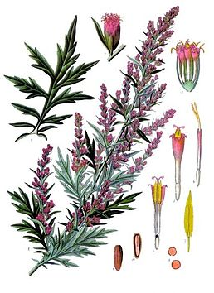
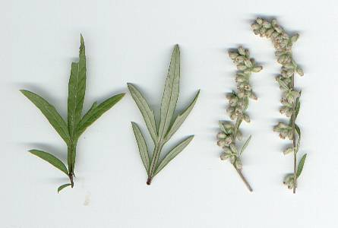
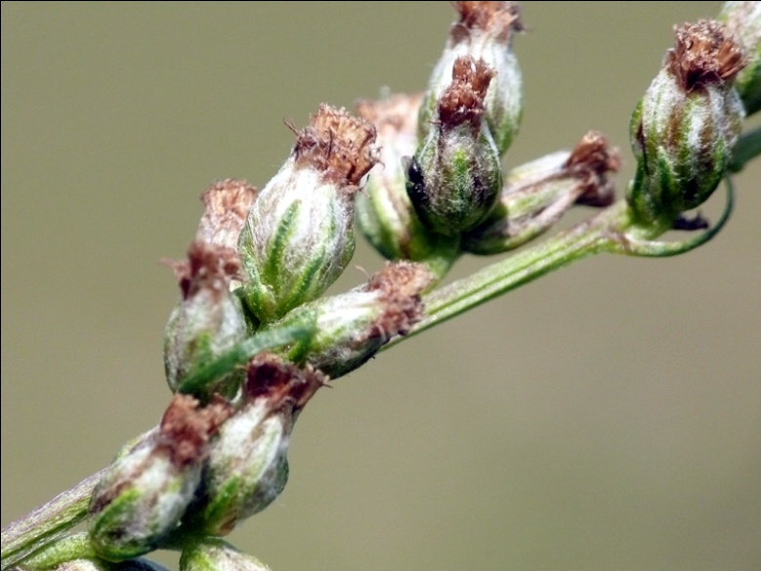
Pelyněk černobýl

Slide 4
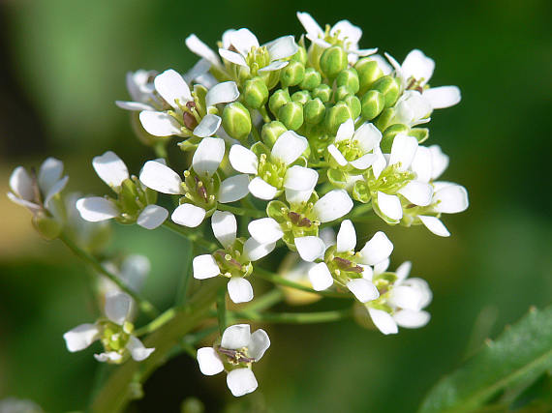
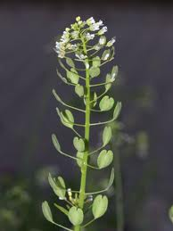
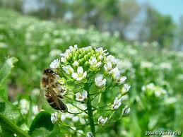
Penízek rolní

Slide 5
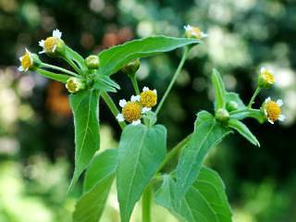
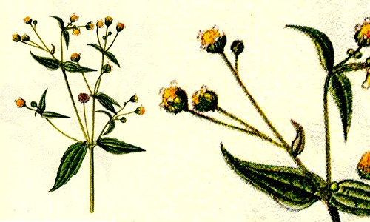
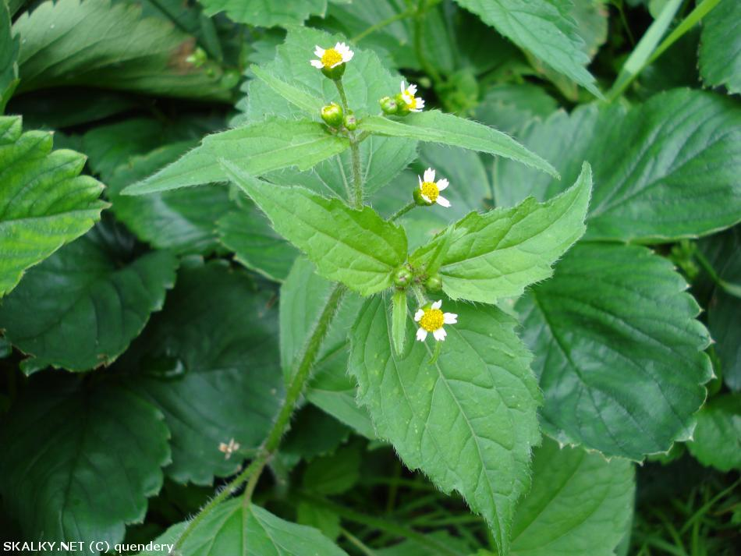
Peťour málokvětý

Slide 6
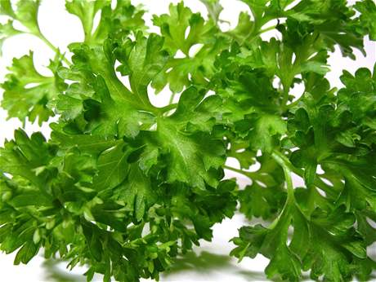
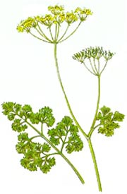
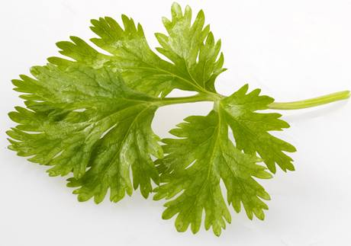
Petržel zahradní

Slide 7
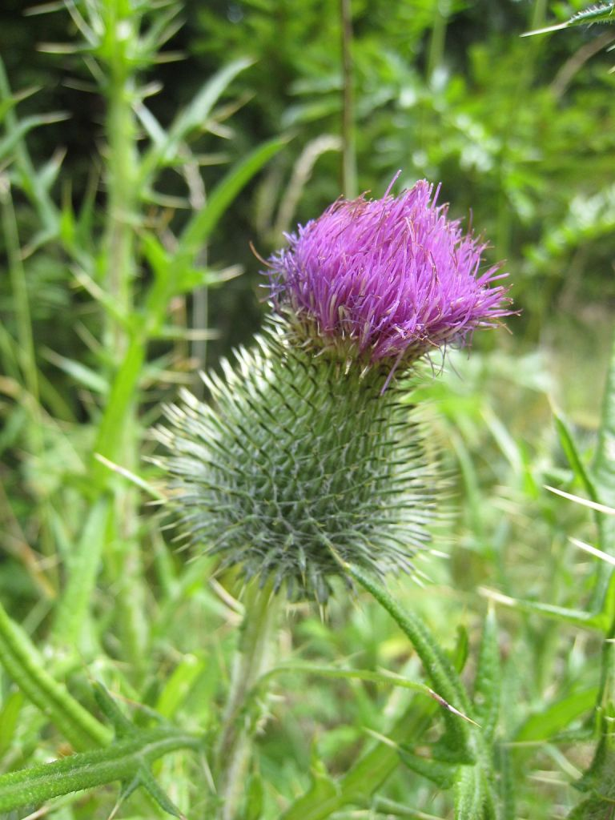
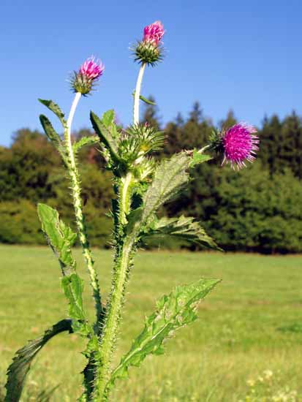
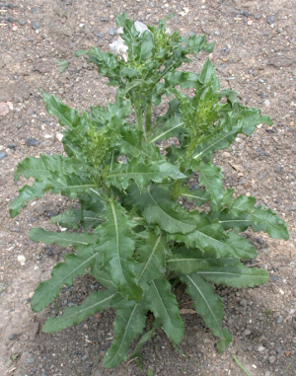
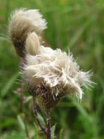
Pcháč oset

Slide 8
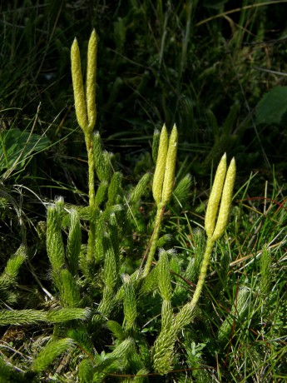
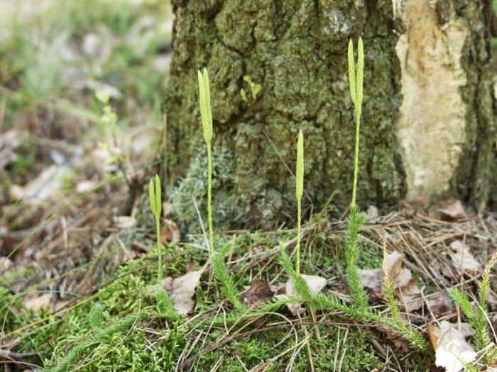
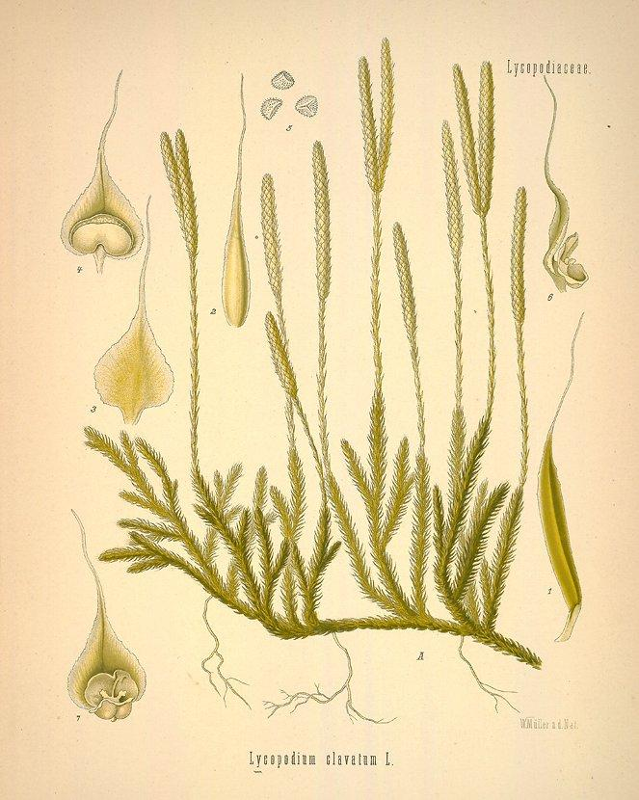
Plavuň vidlačka

Slide 9
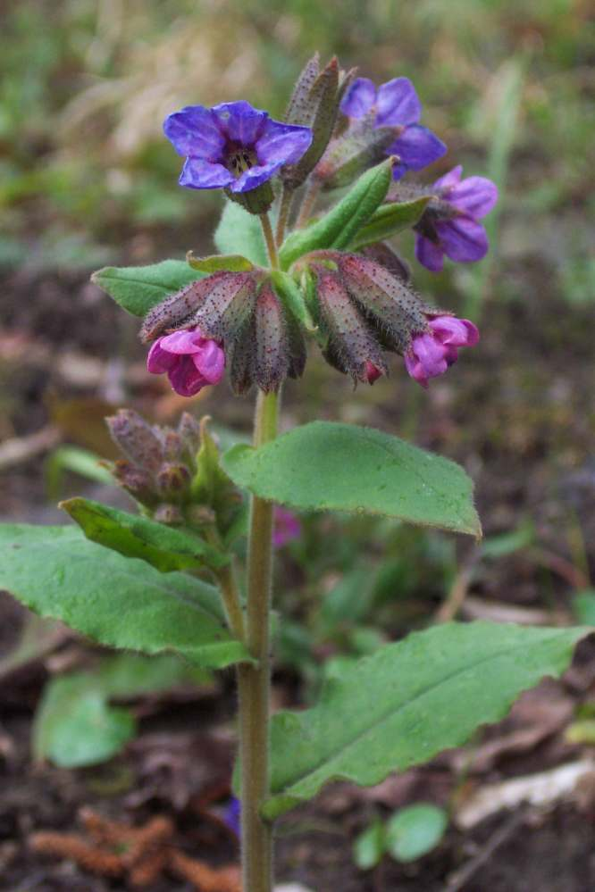
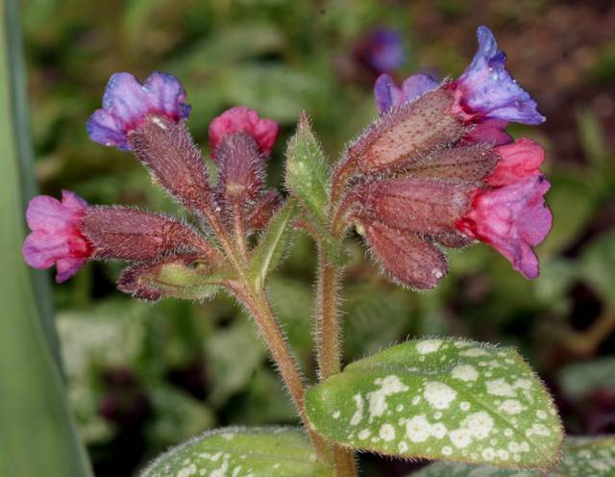
Plicník lékařský

Slide 10
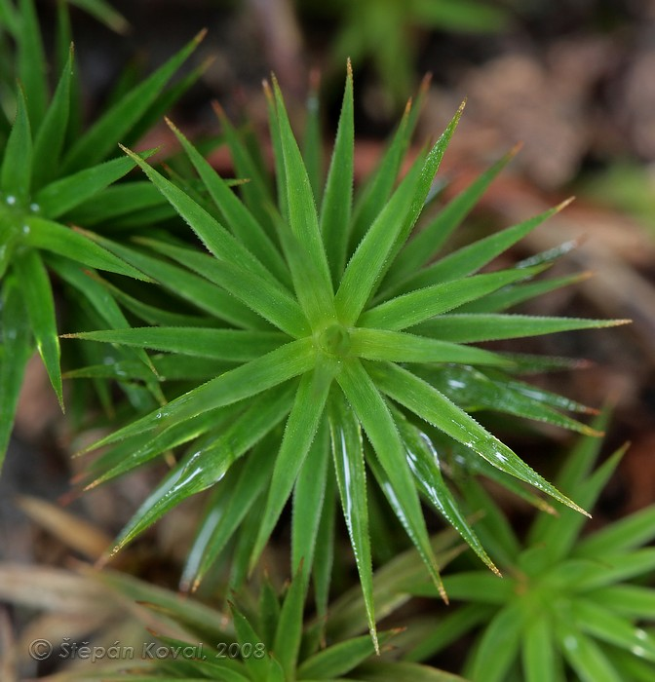
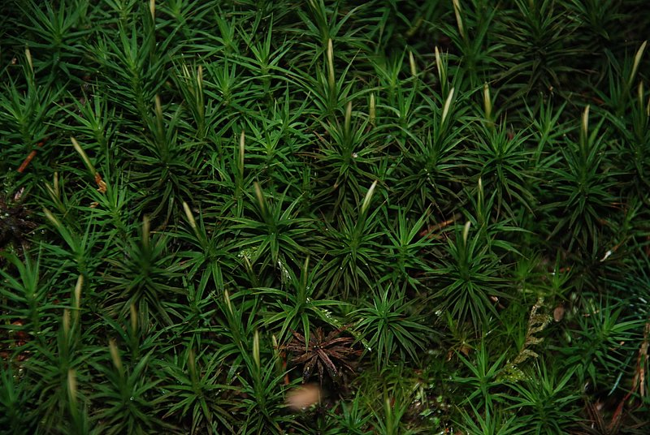
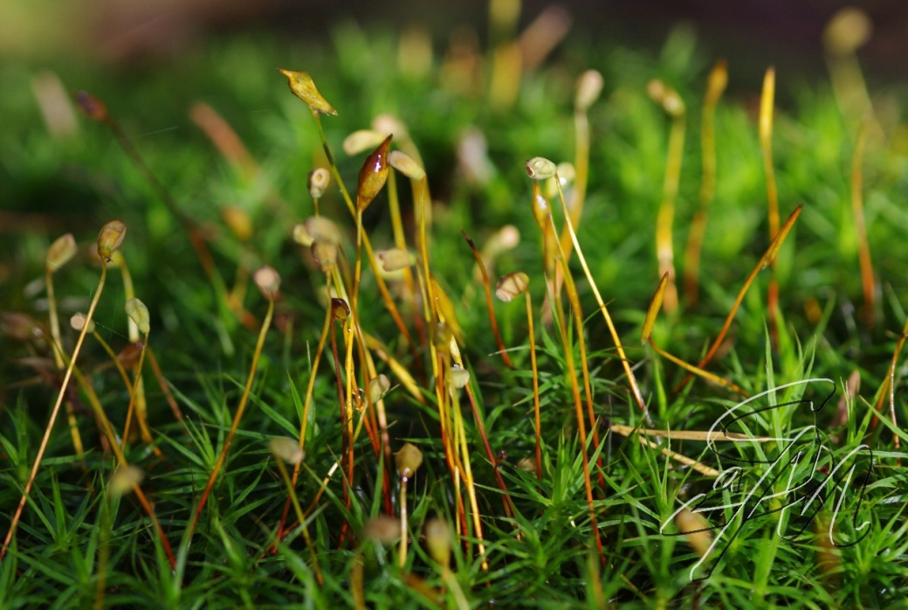
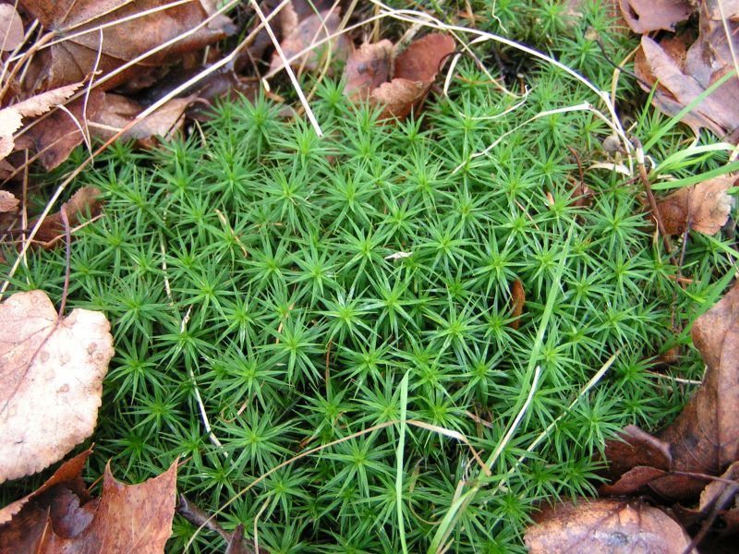
Ploník ztenčený

Slide 11
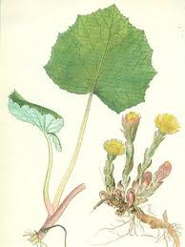
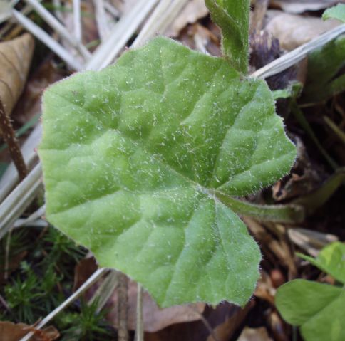
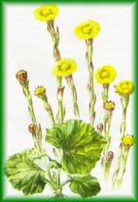
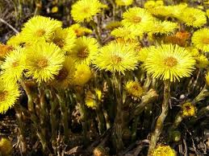
Podběl obecný (lékařský) list roste po odkvětu

Slide 12
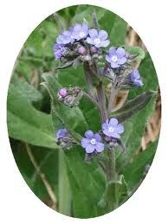
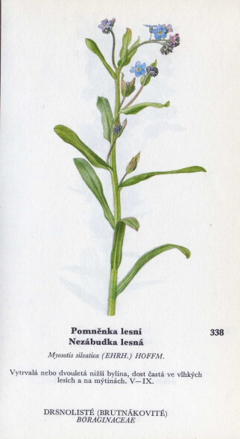
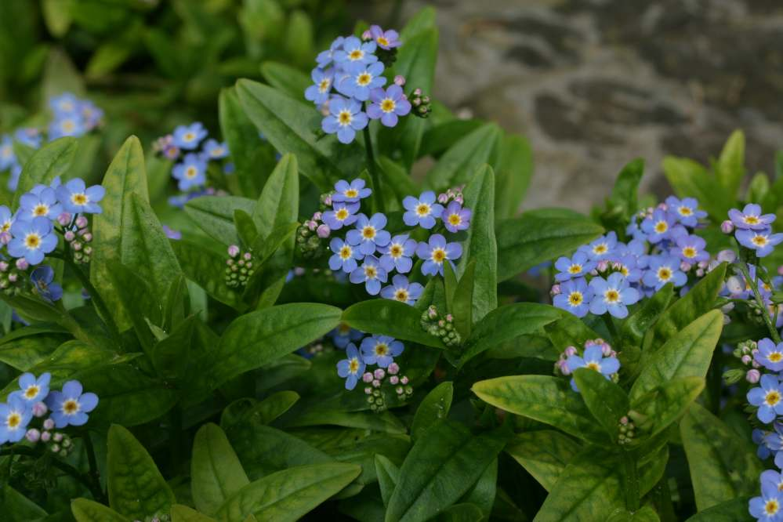
Pomněnka rolní

Slide 13
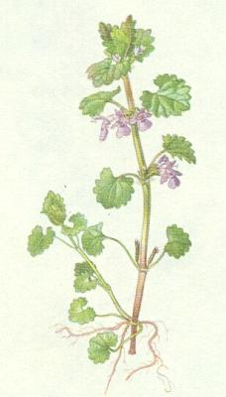
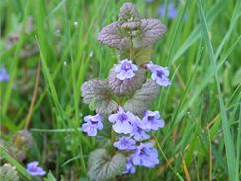
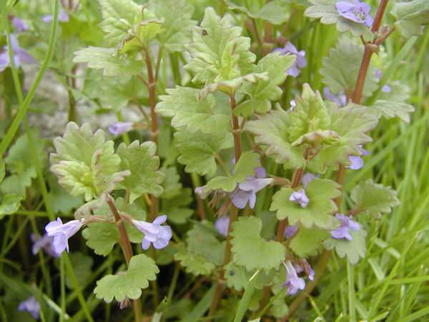
Popenec Břečťanovitý

Slide 14
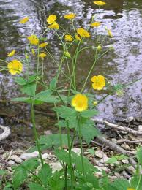
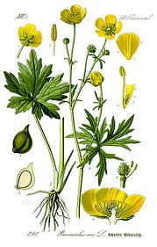
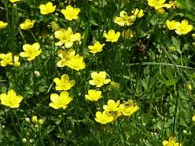
Pryskyřník prudký

Slide 15
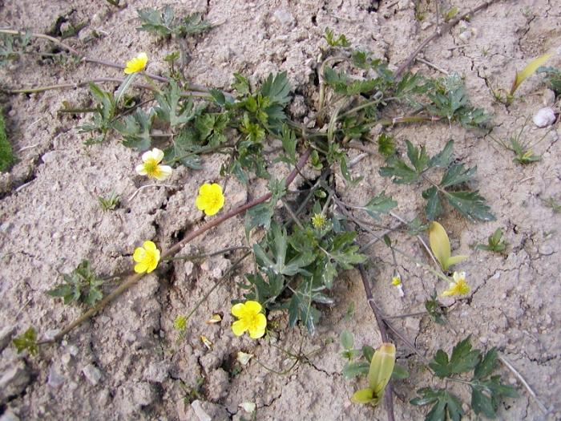
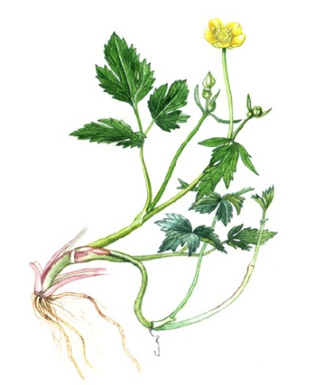
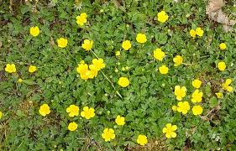
Pryskyřník plazivý

Slide 16
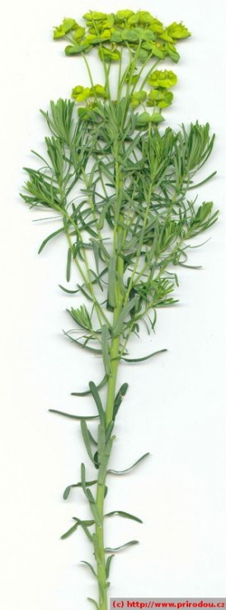
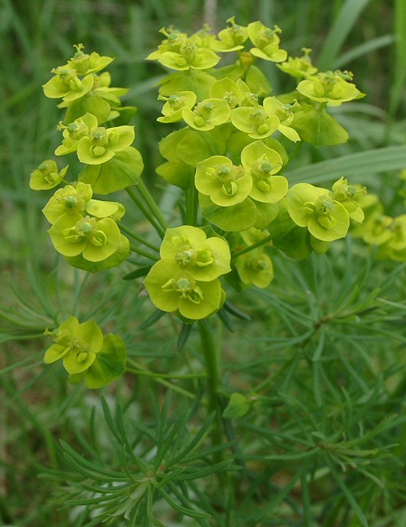
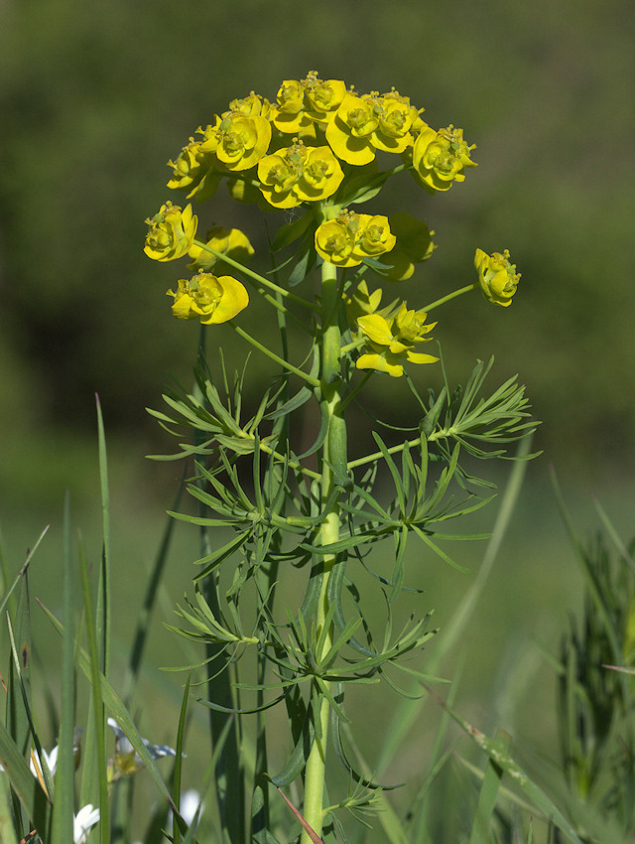
Pryšec chvojka

Slide 17
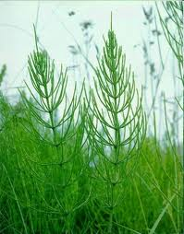
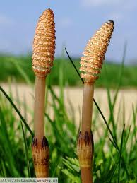
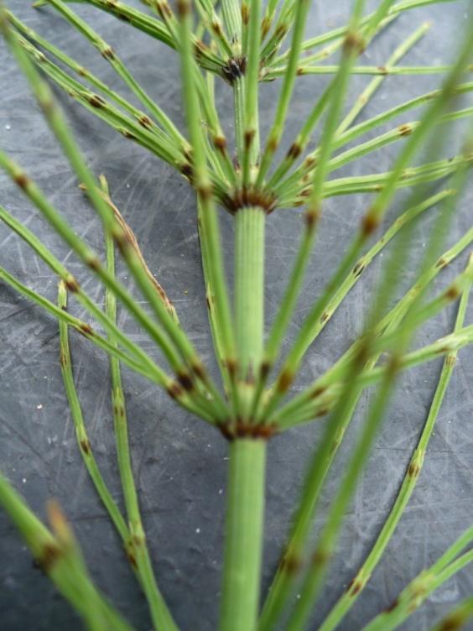
Přeslička rolní jarní lodyha letní lodyha

Slide 18
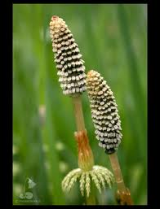
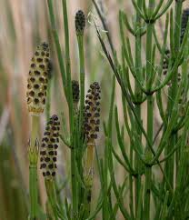
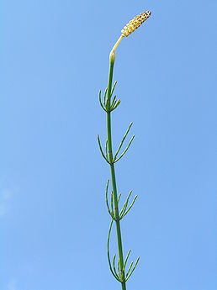

Přeslička bahenní

Slide 19





Psárka luční jde stáhnout

Slide 20





Pšenice obecná (setá)

Slide 21




Ptačí zob obecný

Slide 22



Ptačinec žabinec

Slide 23





Pýr plazivý

Slide 24


Rákos obecný

Slide 25



Rdesno hadí kořen

Slide 26


Réva vinná

Slide 27


Rmen rolní

Slide 28



Rozrazil rezekvítek

Slide 29



Rulík zlomocný

Slide 30



Řeřišnice luční

